Slide 1

전에 없던 수영장
H&M water Pool

Slide 2
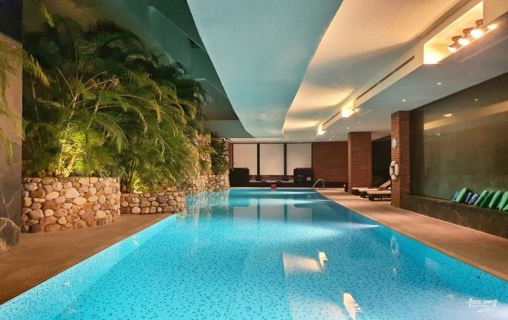
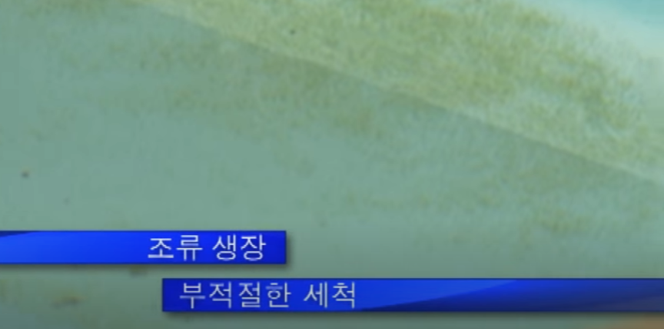
1
문제 정의
호텔, 여행 지 등 비수기에
사용 인원이 적은 수영장
비수기 장기간 방치 기간이 길며
수질 관리 어려움 및 관리 인력 부족

Slide 3

2
스페셜 솔루션
스마트 수영장 관리 시스템
온도, 습도, 수심 등 다양한 환경을 언제 어디서나 모니터링 및 관리할 수 있는 Speacial 수영장!

Slide 4
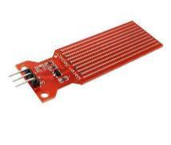
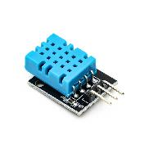
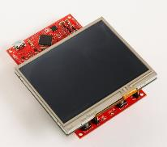
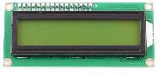
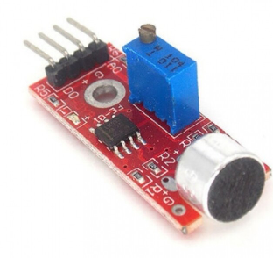
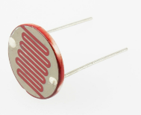
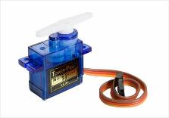
2
스페셜 솔루션
수심 측정
온도, 습도 측정
전광판
입력
소리(데시벨) 측정
조도 측정
출력
그늘 생성

Slide 5
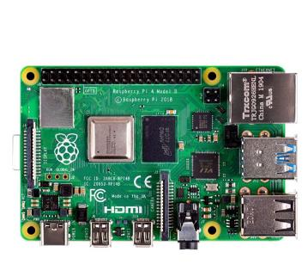
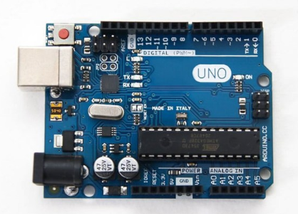



3
시스템 구조도
아두이노 클라이언트
라즈베리파이 서버
아두이노 클라이언트
iot_server
iot_sql
서버
iot_client_bluth
iot_client_wifi
수영장
DB
관리실

Slide 6
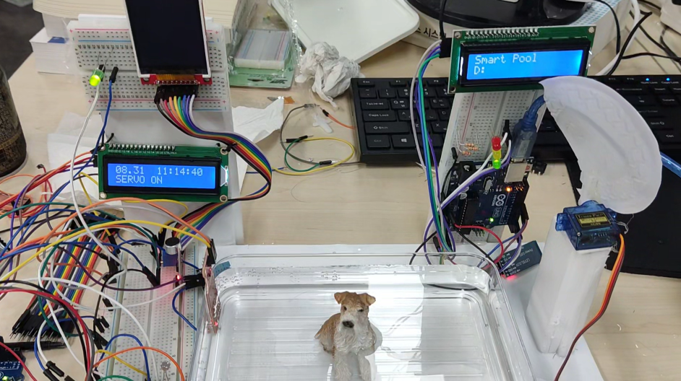
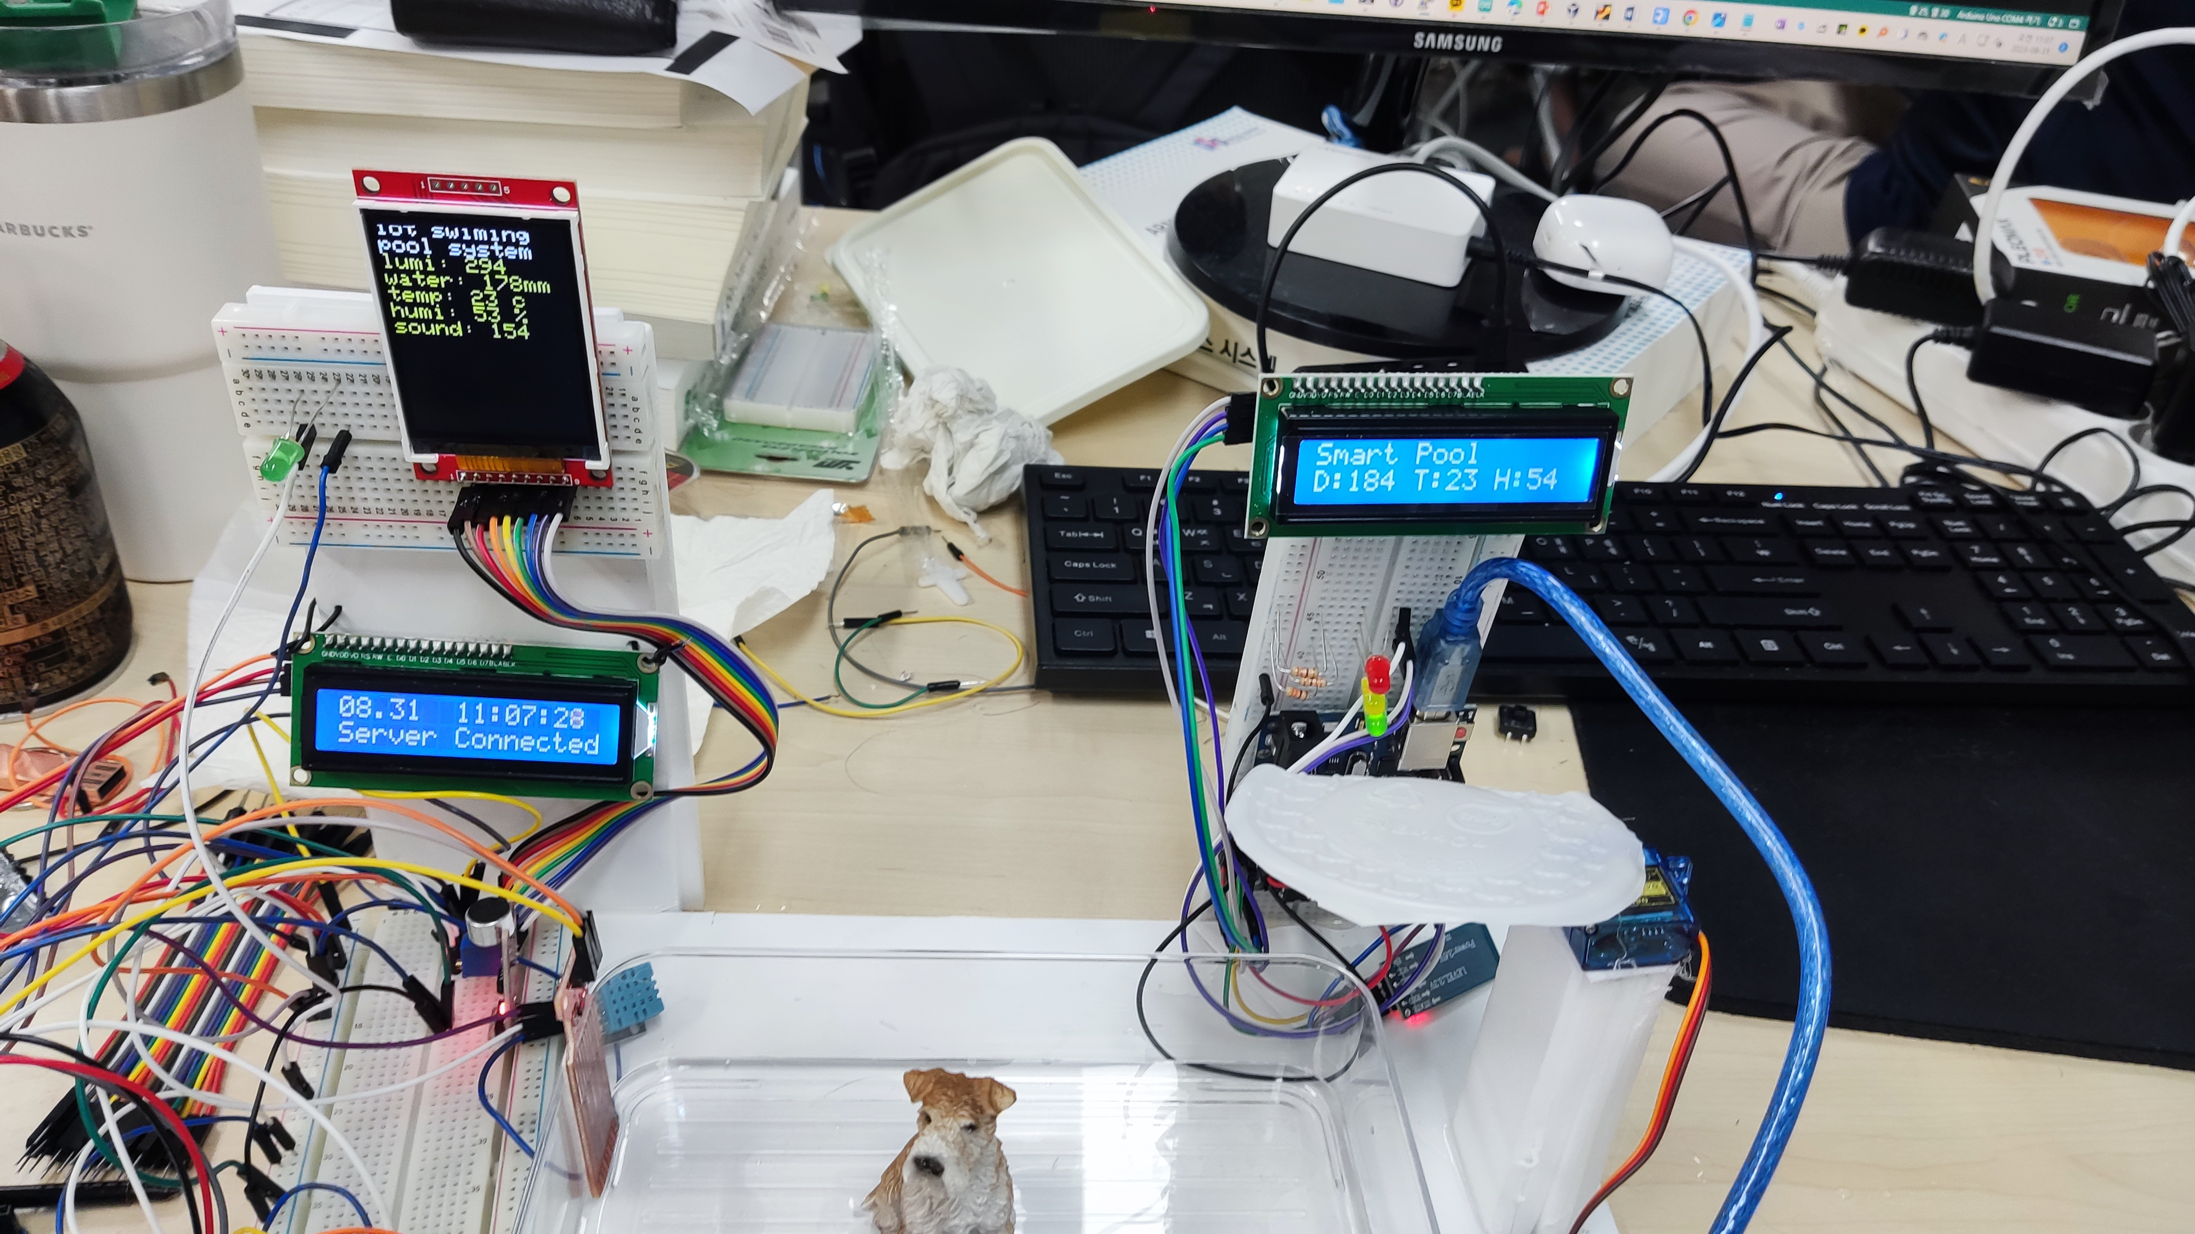
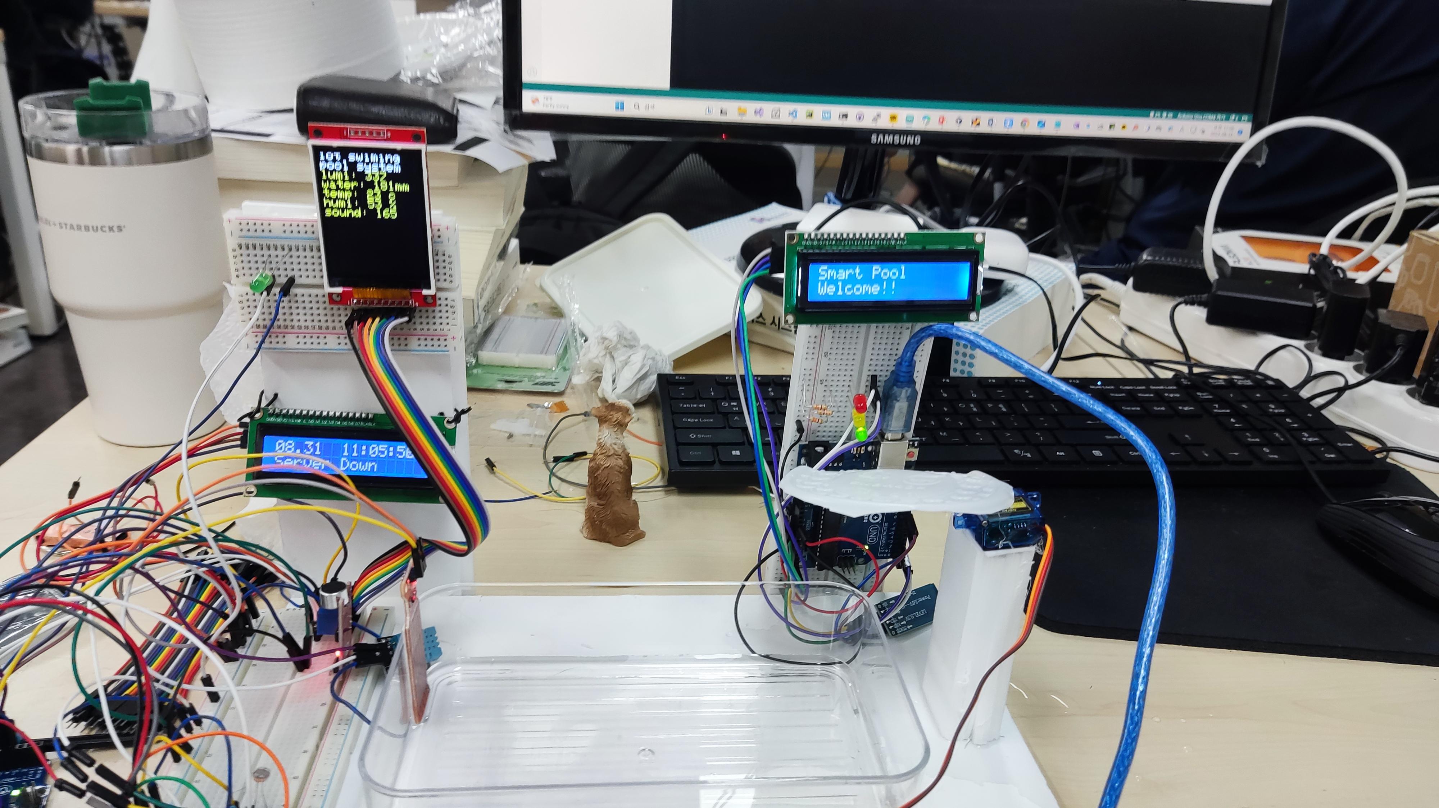
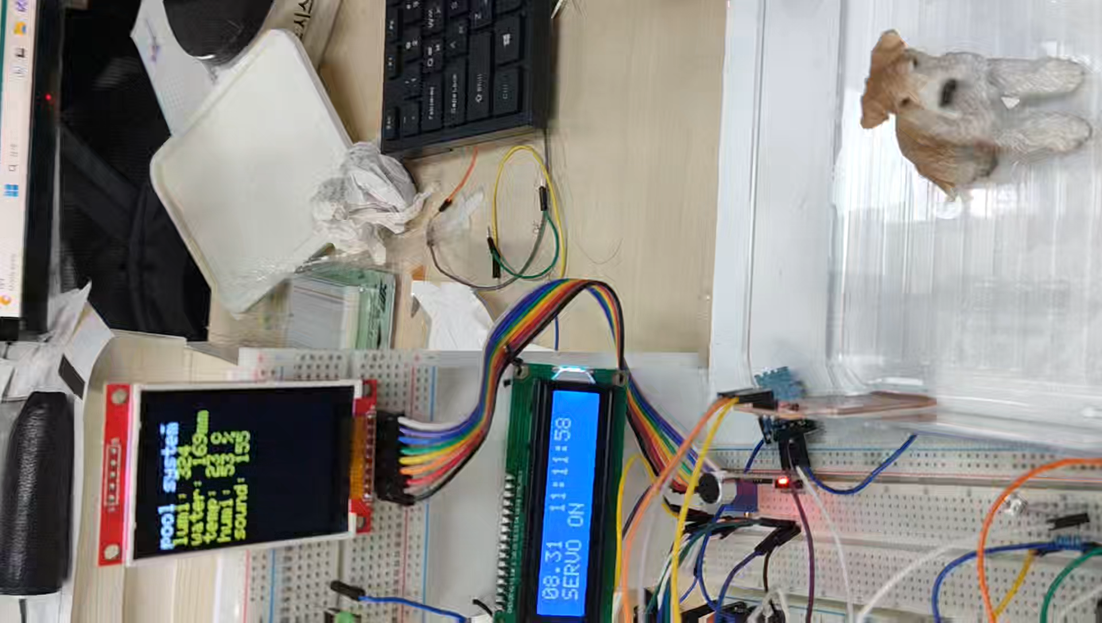
4
결과물
수영장 전경
관리실 전광판
그늘 가리개 작동 현장

Slide 7
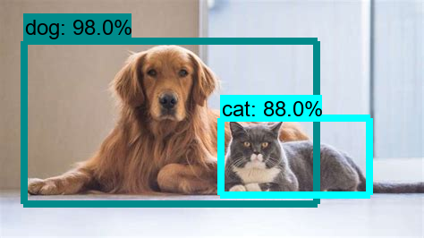
5
향후 발전 방향
YOLO-tiny 모델을 카메라에 연결해
실시간으로
수영장의 사용자의 명수를 파악하거나
사용자의 위험을 파악해서
사고에 방지하는 기능을 추가하려 하였지만…

Slide 8

이번 여름엔,
H&M 워터풀에서
모히또 한잔?

Slide 9

감사합니다

